Slide 1
تابع
تحضير النسيج النباتي للدراسات النسيجية preparation of plant tissues for histological study

Slide 2
الخطوة الخامسة : الطمر Embedding
الطمر : هو دفن العينات النباتية المراد قطعها بجهاز التقطيع بكمية مناسبة من وسط الطمر , لتصبح على هيئة قالب صلب يجعلها صلبة ومتماسكة أثناء مرورها على سكين القطع,كما أنها تساعد في تثبيت العينة على حاملها عند أستخدام جهاز التقطيع.
طرق الطمرعديدة وتختلف تبعاً لنوع مادة الطمرالمستخدمة وسوف نستخدم في التحضير شمع البرافين paraffin wax method
يعتبرشمع البرافين احد مشتقات البترول الخام الذي يتألف من سلسلة طويلة مشبعة لهيدروكربون الميثان,أما الشمع التجاري فهو خليط من الهيدروكربونات العالية CH₃ (CH₂)_{N} CH₃ ( n تتراوح بين 21- 34 ذرة كربون ) , كما أنة لا يذوب في المـاء أو الكحولات أو الجلسرين.

Slide 3
طريقة عمل الطمر في القوالب الورقية
بعد تتطاير الزيلول وتشرب العينة تماماً بالشمع يتم عمل قالب ورقي ليتم طمر العينات با لشمع , ويتم صنع القالب الورقي كالتالي:
نقص ورقة مستطيلة بطول 8 سم وعرضها 4سم , ثم يثنى الى الداخل 1سم من الحافة الموازية لطول الورقة من كلا الجانبين , وحوالي 2,5 سم من الجهة الموازية لعرض الورقة من كلا الجانبين , ثم تنثنـى الأجزاء المرتفعة من الخلف لتعمل على أحكام وتماسك الاركان وبذلك يصبح القالب جــاهز لصب الشمع .
يصب محتويات أنبوبة العينات بما فيها من شمع البرافين وعينات في القالب المناسب مع تنسيق العينات بملقط يسخن على لهب بنزن ووضعها في نظام خاص بأسرع مايمكن .

Slide 4
الأسراع في تجميد السطح العلوي للقالب بأمرار تيار هواء خفيف وذلك بالنفخ البسيط على السطح وأذا لزم الأمر يوضع القالب بحمام ثلجي للأسراع لعملية التجميد.
تكتب البيانات اللازمـــة على القالب ( نوع العينة – أسم المجموعة – أتجاه العينة أذا كانت العينه ورقة (سطح علوي او سفلي) )
تخزن القوالب الشمعية في مكان بارد لحين تقطيعهــا بجهاز التقطيع وهو (الميكروتوم ).

Slide 6
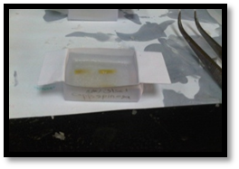
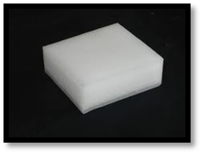

Slide 7
1
3
2
4

